Slide 1
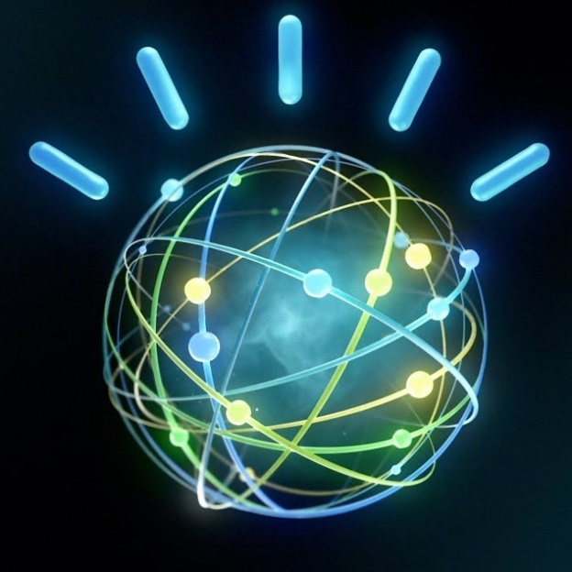
Суперкомпьютер IBM Watson

Slide 2
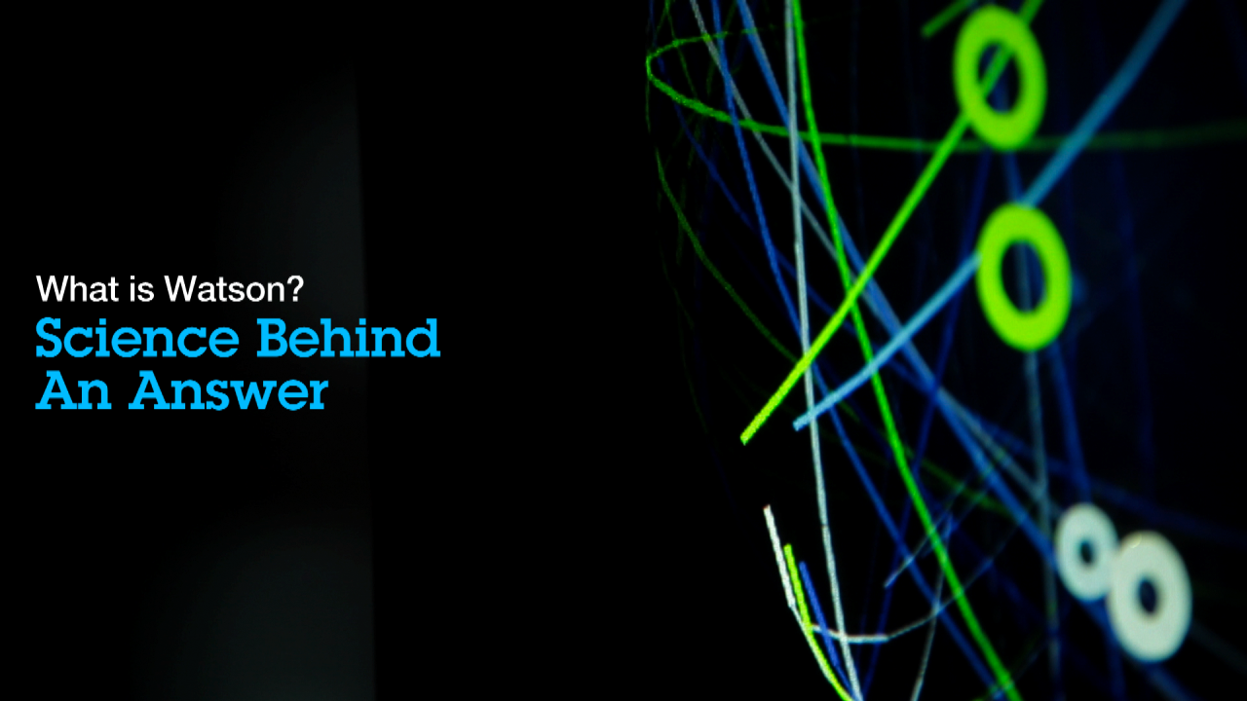

Slide 3
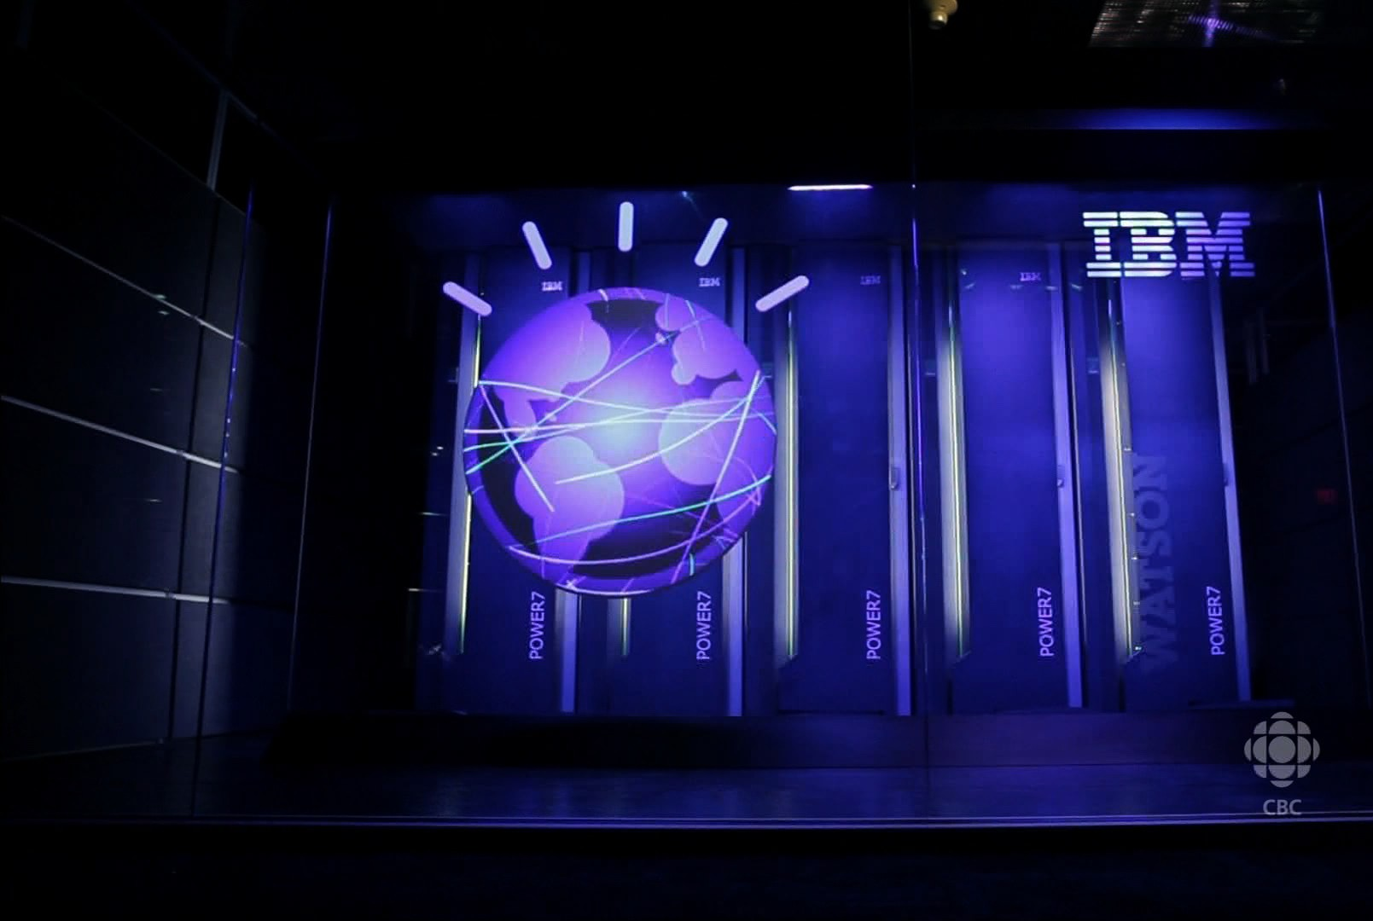
90 серверов IBM p750
На каждом четыре 8-ядерных процессора POWER7
Более 15 терабайт ОП
Производительность 200 терафлопс

Slide 4
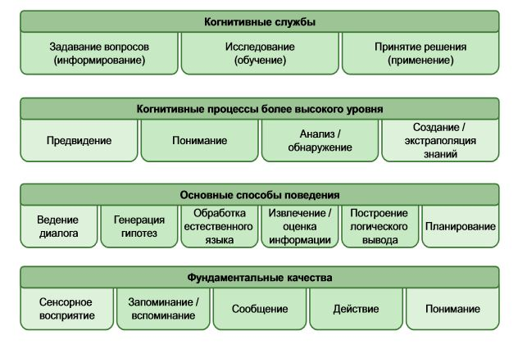
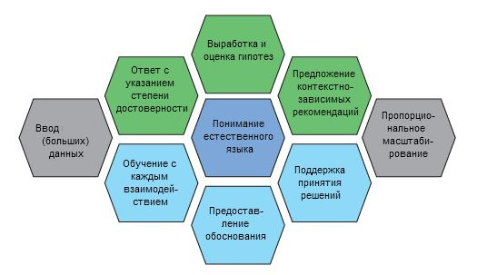
Элементы когнитивной системы

Slide 5
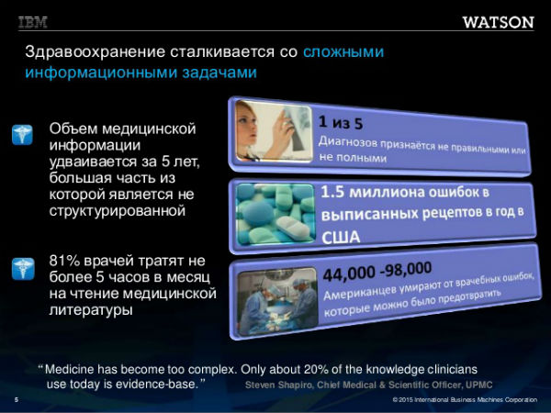

Slide 6
Перспективные направления Watson:
Электроника: поддержка пользователей, умный дом, распознавание образов
Финансовые услуги: оценка рисков, аудит
Здравоохранение: дифференциальная диагностика
Розничная торговля: обслуживание клиентов
Транспорт: оптимизация маршрутов

Slide 7
Продукты Watson:
Watson Virtual Agent - поможет вам с советом и выбором. Обеспечит вас мгновенной, персонализированной поддержкой в чем бы то ни было.
Watson Explorer – объединяет всю мощь облачных вычислений, корпоративного поиска, анализа содержания и оптимизации решений для лучшего поиска информации.
Watson Analytics – автоматизированный анализ данных, автоматическая визуализация и прогностический анализ.
Watson Knowledge Studio – обучите Watson поиску и обнаружению значимых идей в неструктурированном тексте.
Find your Watson – персональные средства на основе нужд потребителей на платформе Watson

Slide 8
Watson по отраслям:
Сфера обслуживания
Образование
Финансовые услуги
Здравоохранение
IoT
Маркетинг
Кулинария
Бизнес
Рабочее место

Slide 9
Различные API:
Node SDK
Java SDK
Python SDK
iOS SDK
Unity SDK

Slide 10
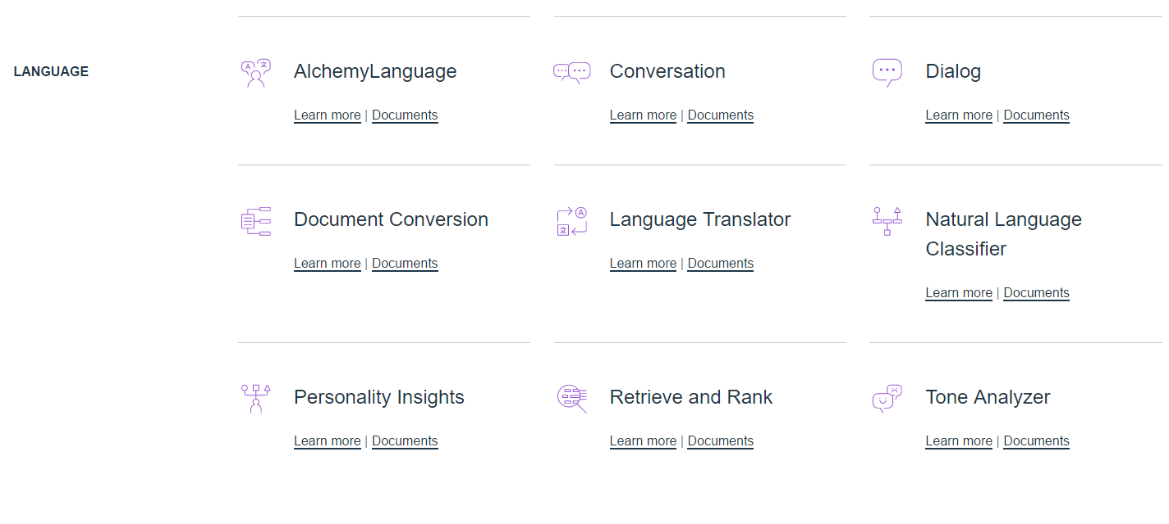

Slide 11
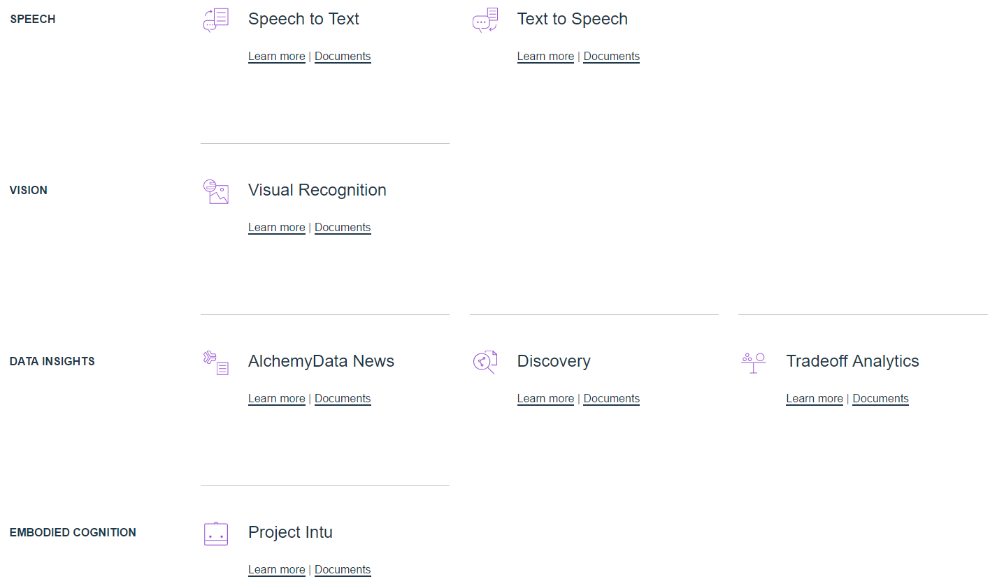

Slide 12
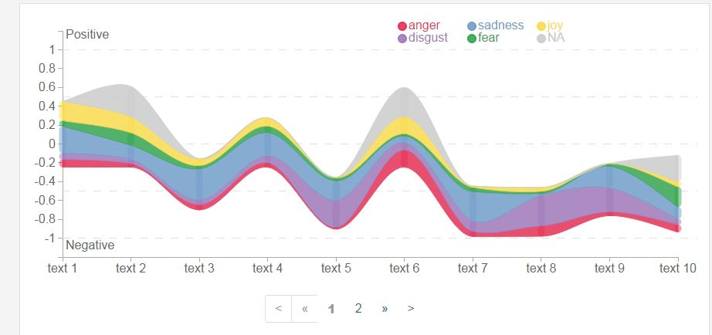
Приложение для анализа эмоциональной окраски текста

Slide 13
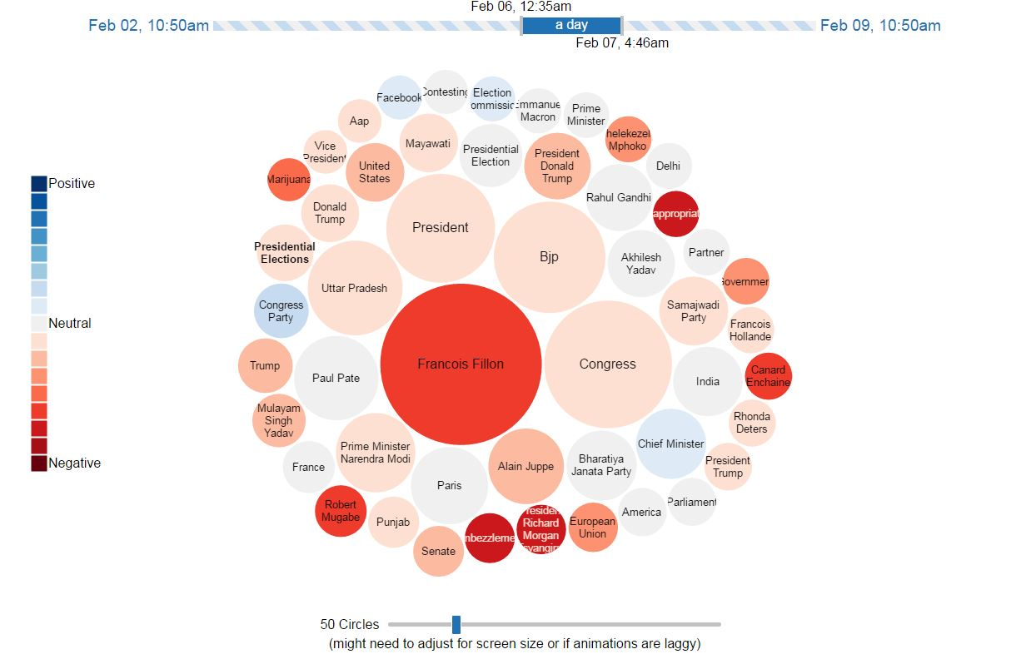
Приложение по анализу новостных изданий Америки

Slide 14
Контрольные вопросы
1) Что из себя представляет IBM Watson?
2) Как устроена когнитивная система Watson?
3) В каких основных сферах деятельности применяются технологии Watson?

